Slide 1



KHÓA HỌC ASP.NET MVC
Biên soạn: T3H
Bài 1: Giới thiệu về HTML5 và hệ thống các thẻ của HTML5

Slide 2
KHÓA HỌC ASP.NET MVC
Biên soạn: T3H
Bài 1: Giới thiệu về HTML5 và hệ thống các thẻ của HTML5
Định nghĩa về HTML5
Một số thẻ (tag) mới của HTML5
Tổng quan về HTML5 API
Cú pháp HTML
Form với HTML5
Ví dụ

Slide 3
KHÓA HỌC ASP.NET MVC
Biên soạn: T3H
Định nghĩa về HTML5
HTML là viết tắt của cụm từ Hyper Text Markup Language là thành phần quan trọng nhất của World Wide Web (www).Là ngôn ngữ dùng để mô tả những gì một trang web hiển thị
1991
HTML first published
1995
HTML 2.0
1997
HTML 3.2
1999
HTML 4.01
2000
XHTML 1.0
2002 -2009
XHTML 2.0
2012
HTML5

Slide 4
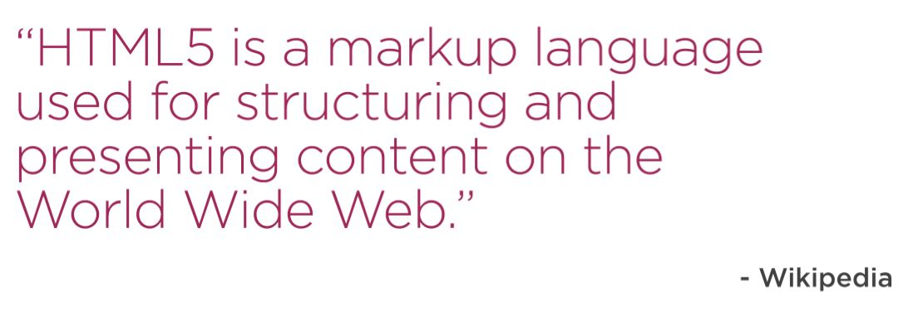
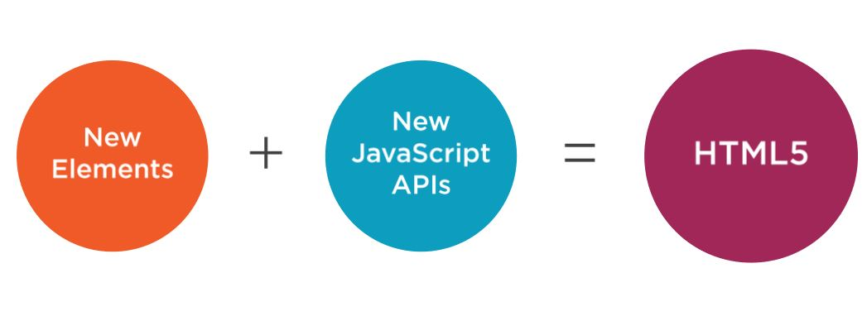
KHÓA HỌC ASP.NET MVC
Biên soạn: T3H
Định nghĩa về HTML5
HTML 5 là một phiên bản mới sửa đổi lần thứ 5 của ngôn ngữ HTML
Hỗ trợ nội dung đa phương tiện và các chức năng offline mà không cần đến những công nghệ khác như Flash, Java Plugin, Silverlight

Slide 5
KHÓA HỌC ASP.NET MVC
Biên soạn: T3H
I. Định nghĩa về HTML5
HTML5 được xây dựng dựa trên các mục tiêu sau:
Ít phụ thuộc vào các plugin cho các chức năng.
Phát triển trên các thiết bị độc lập (PC, tablet, smartphone)
Các tính năng mới phải dựa trên HTML, CSS, DOM, và JavaScript
Xử lý lỗi tốt hơn
Tạo ra các website đẹp, tinh xảo
Hỗ trợ tất cả các trang web hiện có. Với HTML5, không có yêu cầu quay lại hay sửa đổi các trang web cũ.

Slide 6
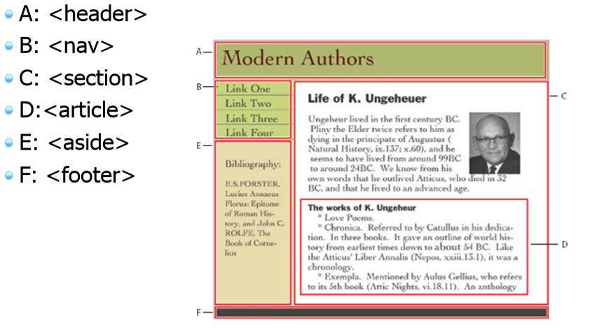
KHÓA HỌC ASP.NET MVC
Biên soạn: T3H
II. Một số thẻ (tag) mới của HTML5
HTML5 giới thiệu một số thẻ/ thành phần mới giúp cấu trúc trang web được logic hơn

Slide 7
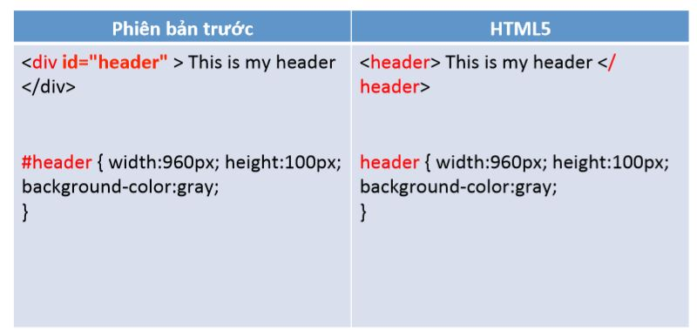
KHÓA HỌC ASP.NET MVC
Biên soạn: T3H
II. Một số thẻ (tag) mới của HTML5
Tác dụng của các thành phần mới trong HTML 5
Giảm bớt sự phụ thuộc vào thẻ <div>
Thay thế bởi một cấu trúc trang thống nhất, dễ hiểu hơn
HTML5 không thay thế cú pháp của HTML ver nào mà chỉ bổ sung các thẻ (tag) mới vào danh sách hiện có

Slide 8
KHÓA HỌC ASP.NET MVC
Biên soạn: T3H
II. Một số thẻ (tag) mới của HTML5
<article>
<aside>
<audio>
<canvas>
<datalist>
<figure>
<figcaption>
<footer>
<header>
<hgroup>
<mark>
<nav>
<progress>
<section>
<source>
<svg>
<time>
<video>

Slide 9
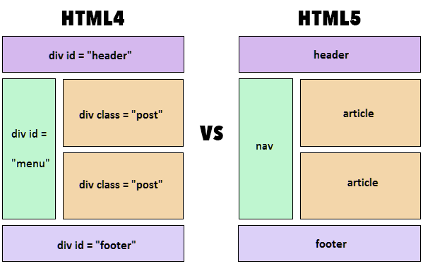
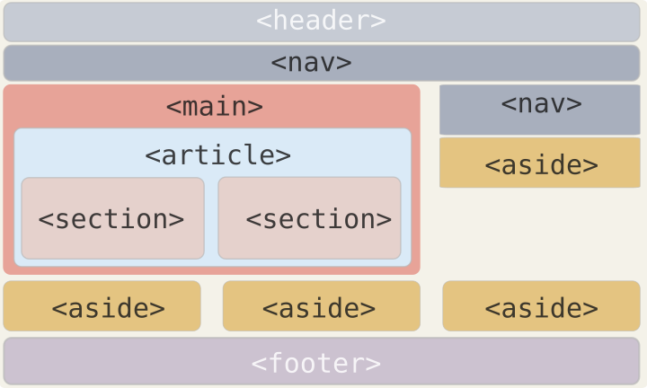
KHÓA HỌC ASP.NET MVC
Biên soạn: T3H
II. Một số thẻ (tag) mới của HTML5

Slide 10
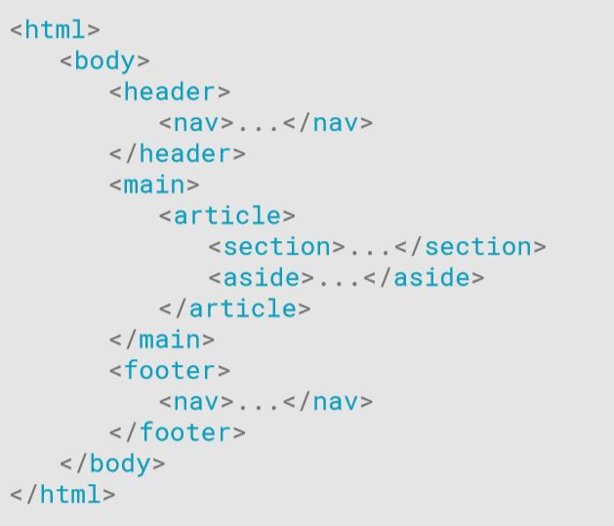
KHÓA HỌC ASP.NET MVC
Biên soạn: T3H
II. Một số thẻ (tag) mới của HTML5

Slide 11
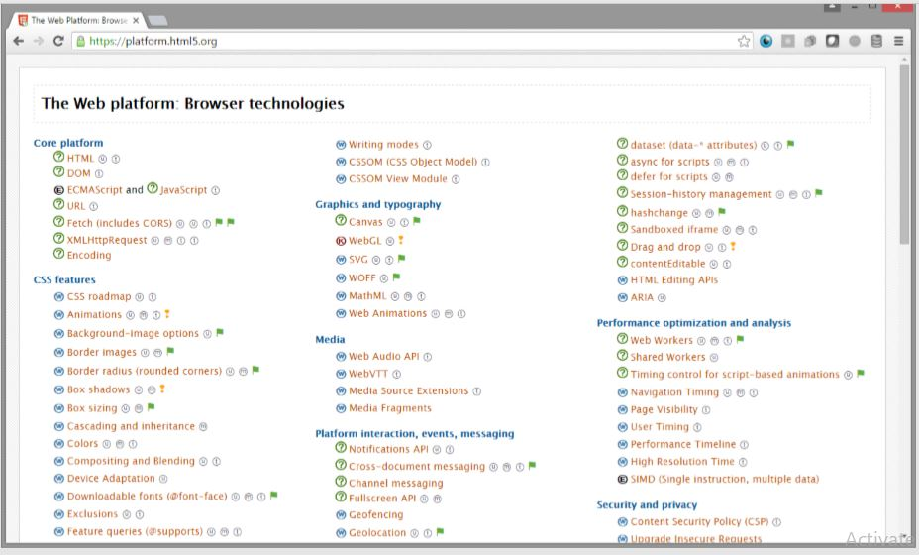
KHÓA HỌC ASP.NET MVC
Biên soạn: T3H
III. Tổng quan về HTML5 API

Slide 12
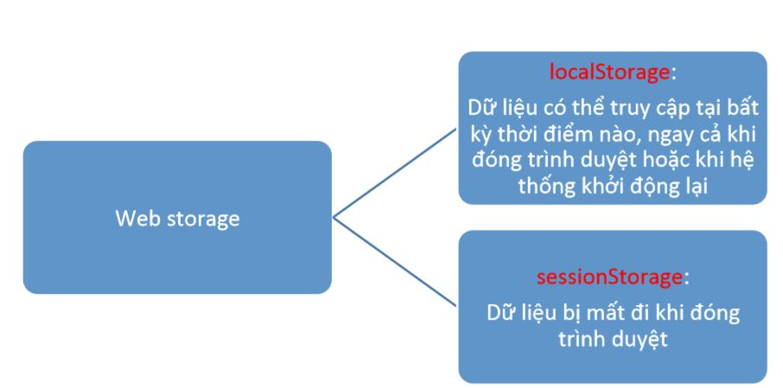
KHÓA HỌC ASP.NET MVC
Biên soạn: T3H
III. Tổng quan về HTML5 API
HTML 5 Web Storage
Có thể lưu dữ liệu ở local bằng trình duyệt web của người dùng.
HTML 5 Application Cache
Với HTML 5 bạn dễ dàng tạo ra ứng dụng web offline mà không cần đến kết nối internet.
Application cache có những lợi thế:
Có thể dùng ứng dụng web offline mà không cần kết nối internet.
Tốc độ: cache có tốc độ nhanh.
Giảm tải cho server: trình duyệt chỉ cần tải những cập nhật từ server.
HTML 5 Web Workers
Là một framework giải quyết vấn đề hiệu suất của trình duyệt

Slide 13
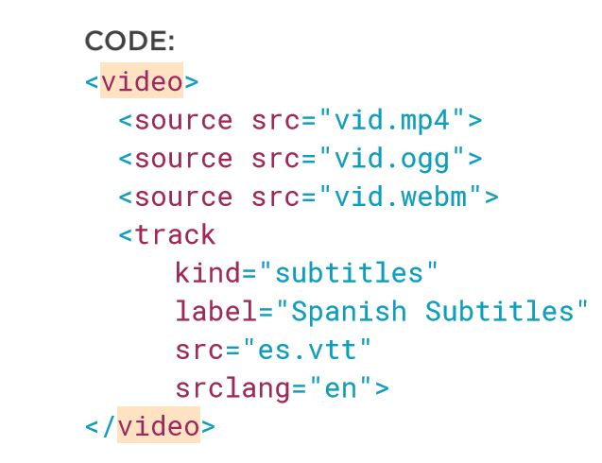

KHÓA HỌC ASP.NET MVC
Biên soạn: T3H
III. Tổng quan về HTML5 API
HTML 5 Geolocation (Định vị người dùng)
Giúp xác định vị trí của trình duyệt web
HTML 5 Audio tag và Video tag
Cho phép nhúng video và file âm thanh vào trang web, không cần dùng plug-in của trình duyệt
HTML Canvas
Cung cấp các tính năng vẽ và hoạt hình
Có thể dùng JavaScript và CSS3 để làm thêm
các hiệu ứng, chuyển động

Slide 14
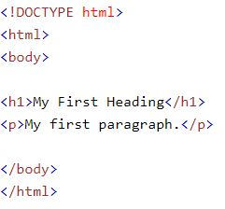
KHÓA HỌC ASP.NET MVC
Biên soạn: T3H
IV. Cú pháp HTML
Tất cả tài liệu HTML phải bắt đầu bằng khai báo loại tài liệu: <! DOCTYPE html>.
HTML bắt đầu bằng <html> và kết thúc bằng </html>.
Phần hiển thị HTML nằm giữa <body> và </ body>.
HTML element bao gồm thẻ đóng và thẻ mở.
<tagname>Content goes here...</tagname>
HTML element có thể lồng nhau (thẻ cha - > thẻ con)
HTML Attributes (thuộc tính của các thẻ html)
Tất cả các HTML element đều có attributes
Thuộc tính cung cấp thêm thông tin về HTML element
Thuộc tính luôn được chỉ định trong thẻ mở
Thường sử sụng name/value
<a href="https://www.w3schools.com">This is a link</a>

Slide 15


KHÓA HỌC ASP.NET MVC
Biên soạn: T3H
IV. Cú pháp HTML
HTML5 Không phân biệt hoa thường.
Một số phần tử không bắt buộc phải có thẻ đóng
Không bắt buộc phải có dấu nháy kép cho thuộc tính

Slide 16
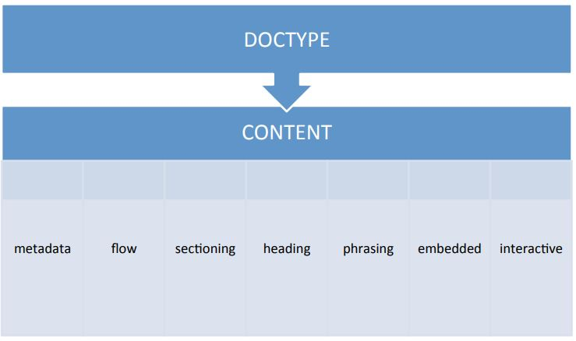
KHÓA HỌC ASP.NET MVC
Biên soạn: T3H
IV. Cú pháp HTML5
Cấu trúc 1 file code HTML5

Slide 17
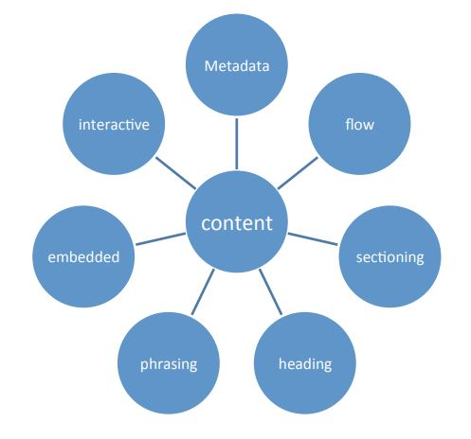
KHÓA HỌC ASP.NET MVC
Biên soạn: T3H
IV. Cú pháp HTML5
Khai báo DOCTYPE: <!DOCTYPE html>
Phần nội dung (content) HTML5
Metadata: là một dạng dữ liệu mô tả về dữ liệu, tài nguyên thông tin
Thẻ <meta> cung cấp metadata về html document: page description, keywords, author …
Không hiển thị trên page. Được đặt trong thẻ <head>
Thường chưa các từ khoá hoặc mô tả cho trang web, được google, bing… sử dụng để phân loại các trang web

Slide 18
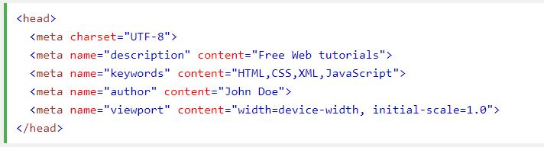
KHÓA HỌC ASP.NET MVC
Biên soạn: T3H
Flow:
Vùng nội dung của trang web
Các thẻ (tag) đánh dấu nội dung đều thuộc vùng này
Một số thẻ như:
H1 -> H6
<article>, <aside>, <audio>
<hgroup>, <p>
Sectioning
Là vùng nội dung mới của HTML5
Bao gồm 4 phần tử <article>, <aside>, <nav>, <section>
Heading
Chứa tất cả các tag tiêu đề hiện đang dùng trong HTML 4 gồm từ <H1> đến <H6>
HTML 5 bổ sung thêm <hgroup>
Pharsing
Là các phần tử đánh dấu bên trong của một văn bản <em>, <strong>, <i></i>
Là tập con của vùng Flow

Slide 19
KHÓA HỌC ASP.NET MVC
Biên soạn: T3H
Embedded
Là nội dung như hình ảnh, video trong html document: <audio>, <video>
Interactive
Là những phần tử được sử dụng để tương tác với người dùng: <input type = “button” onClick =“alert(‘ok’)”>
Thường làm việc với Form

Slide 20
KHÓA HỌC ASP.NET MVC
Biên soạn: T3H
V. HTML5 Tags
<header> - Thẻ đại diện cho tiêu đề của một document hoặc một section.
<nav> - xác định vùng chứa cho liên kết điều hướng
<section> - xác định một vùng (section) trong document
<article> - xác định một vùng chứa độc lập
<aside> - sử dụng cho vùng sidebar của website
- sử dụng cho một vùng nội dung liên quan bên trong phần tử <section>
<footer> -đại điện cho vùng cuối cùng của 1 trang web

Slide 21
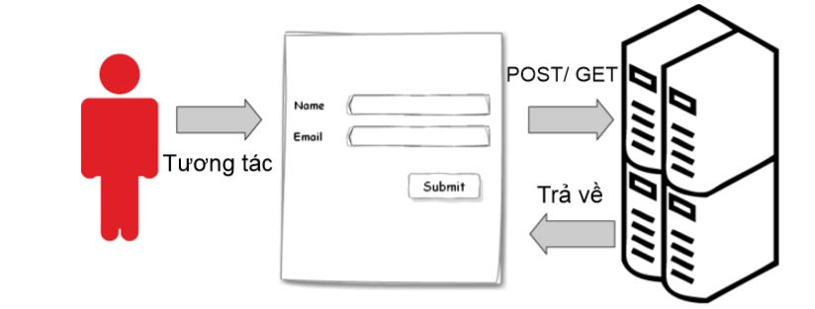
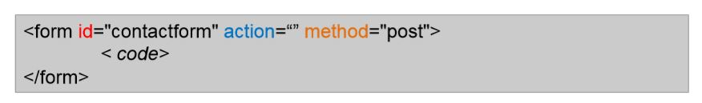
KHÓA HỌC ASP.NET MVC
Biên soạn: T3H
VI.Form với HTML5
Html form là một phần của html document. Nó chứa các element tương tác với người dùng như checkboxes, radio buttons, menus.Cho phép người dùng cập nhập dữ liệu và gửi dữ liệu về server xử lý
Mô hình hoạt động của Form
Cấu trúc form
Id : dùng để style bằng css và dùng jquery để get dữ liệu
Action: địa chỉ xử lý dữ liệu của người dùng gửi lên. Thường là các URL
Method: xác định phương thức gửi dữ liệu (Post/Get)

Slide 22
KHÓA HỌC ASP.NET MVC
Biên soạn: T3H
VI.Form với HTML5
HTML 5 Form Element
<input> Element
<input type="text">
<input type="password">
<input type="submit">
<input type="reset">
<input type="radio">
<input type="checkbox">
<input type="button“>
- HTML5 thêm một vài input mới:
color
date
datetime-local
email
month
number
range
search
tel
time
url
week

Slide 23
KHÓA HỌC ASP.NET MVC
Biên soạn: T3H
VI.Form với HTML5
HTML 5 Form Element
<select> </select>
<textarea></texarea>
<button></button>
<datalist>
<output>

